Slide 1
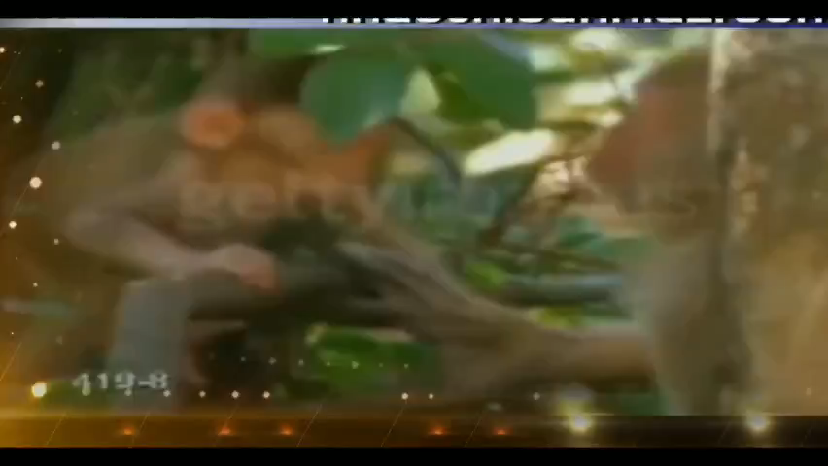
Thứ……ngày…..tháng…..năm…….
TIẾNG VIỆT
Bài 3: BÀN TAY CÔ GIÁO
Thoắt: diễn ra rất nhanh chóng và đột ngột.

